Slide 1
Годовой отчет
Главного врача
ГБУЗ «ГП № 166 ДЗМ»
Н.В. Околот

Slide 2
О с н о в н ы е п о к а з а т е л и
ГП № 166
Главное здание
ГП № 166
Филиал 1
ГП № 166
Филиал 2
ГП № 166
Филиал 3
ГП № 166
ВСЕГО
1250
посещений
в смену по данным ЕМИАС
750 посещений
в смену по данным ЕМИАС
613 посещений
в смену по данным ЕМИАС
683 посещений
в смену по данным ЕМИАС
3296 посещений
в смену по данным ЕМИАС
Мощность
54956
человек (20008 человек старше трудоспособного возраста)
34865 человек (12660 человек старше трудоспособного возраста)
39409
Человек (14548 человек старше трудоспособного возраста)
37524
человека (12840 человек старше трудоспособного возраста)
166754
человека (60056 человек старше трудоспособного возраста)
Прикрепленное население
Численность прикрепленного населения
166754

Slide 3
Посещения поликлиники в 2022 году
716922
посещений в 2022 году, всего
Приемы по заболеванию

Slide 4
ГБУЗ «ГП № 166 ДЗМ» оказывают помощь по различным профилям
терапия и общая врачебная практика
хирургия
оториноларингология
офтальмология
урология
неврология
кардиология
эндокринология
ревматология
пульмонология
гастроэнтерология
колопроктология
инфекционные болезни
аллергология-иммунология
ортопедия и травматология
медицинская реабилитация

Slide 5
Показатели заболеваемости
Болезни
системы кровообращения
Болезни органов дыхания
Болезни органов пищеварения
Болезни костно-мышечной системы
Болезни мочеполовой системы

Slide 6
Кадры в 2022 году
253,5
ставок всего
259,5
ставок всего
121,25
ставок всего
За 2022 год было принято на работу: врач-терапевт участковый/врач общей практики - 12 чел; врач-кардиолог - 2 чел; врач-оториноларинголог - 2 чел; врач-терапевт – 4 чел.

Slide 7
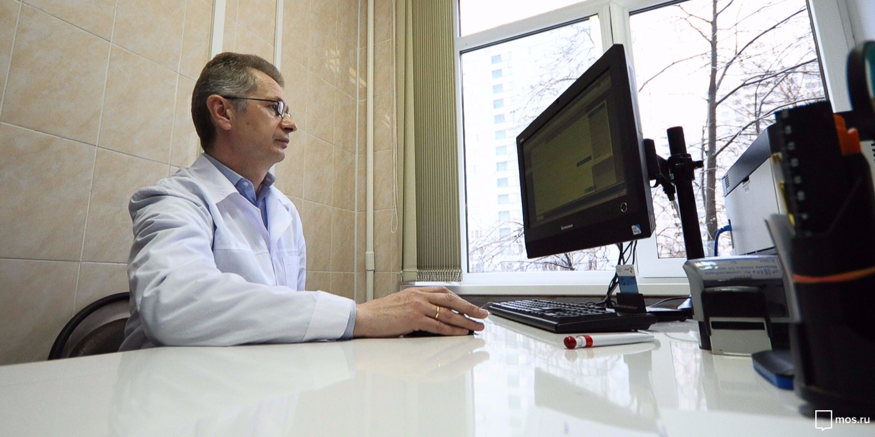
Обучение врачей общей практики и их работа на участках
В последние два года прошли повышение квалификации
269
врачей-терапевтов и врачей общей практики.
На текущий момент сформировано:
61 терапевтический участок, 8 участков врачей проекта «хроники», 4 участка врачей проекта «патронаж»

Slide 8
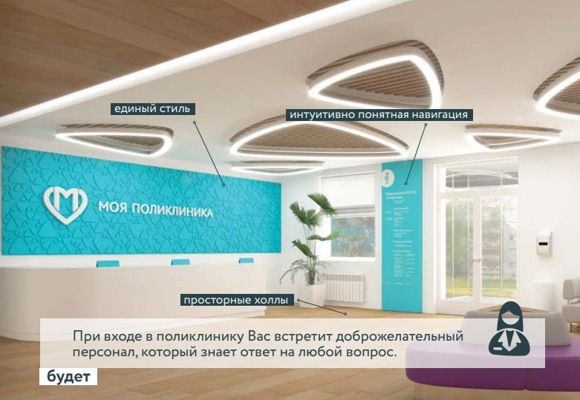
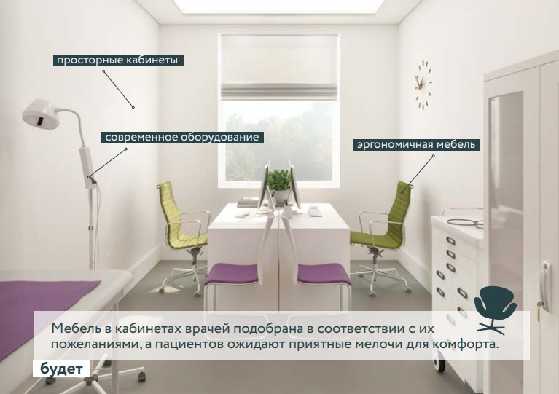
Капитальный ремонт поликлиники
С 28.02.2022 в головном здании начался капитальный ремонт
С 18.07.2022 в филиале 3 начался капитальный ремонт
Капитальный ремонт – не просто строительные работы, а по сути комплексная модернизация.
После завершения ремонта здания будут оснащены медицинским оборудованием в соответствии с «Новым московским стандартом поликлиники»

Slide 9
Оборудование поликлиники в 2022 году
КТ поставка в 3 квартале 2023
МРТ поставка 3 квартале 2023
Рентгеновские аппараты 2 ед. +1 в 1 квартале 2023
Маммограф 1 ед . в 1 квартале 2023
Флюорографы 2ед. в 2 квартале 2023
УЗИ 17 ед.
из них: экспертного класса 8 ед.
премиум класса 5 ед.
высокого класса 4 ед.
Холтер 13
СМАД 22

Slide 10
Инвалиды и участники ВОВ, основные показатели
Критерий | Участники ВОВ (кроме ИОВ) | Инвалиды ВОВ
Состоит под диспансерным наблюдением на начало отчетного года | 25 | 3
Вновь взято под диспансерное наблюдение в отчетном году | - | -
Снято с диспансерного наблюдения в течении отчетного года | 6 | 2
из них: выехало | 1 | -
Состоит под диспансерным наблюдением на конец отчетного года | 19 | 1
в том числе по группам инвалидности: I | - | -
II | 19 | 1
III | - | -
Охвачено комплексными медицинскими осмотрами | 100% | 100%

Slide 11
Работа по рассмотрению жалоб и обращений граждан
ГП № 166
Гол. здание
ГП № 166
Филиал 1
ГП № 166
Филиал 2
ГП № 166
Филиал 3
233
203
215
194
Число жалоб
за 2022 год
Обратная связь позволяет быстро реагировать на потребности пациентов
Все обращения пациентов рассматриваются в индивидуальном порядке
Обращения, поступающие на сайт поликлиники, рассматриваются в 3-х дневный срок
В онлайн режиме проводится работа с обращениями граждан в социальных сетях, в случае негативного содержания обращения, специалисты поликлиники вступают в диалог с пациентом и детализируют проблему для ее решения
Изучаются предложения граждан по улучшению работы поликлиники; руководство использует обратную связь от пациентов для совершенствования оказания медицинской помощи

Slide 12
Работа по рассмотрению жалоб и обращений граждан
общее количество обращений снизилось на 37,99% и составило 1020 обращений;
в структуре обращений преобладают жалобы – 845, что 39,94% меньше чем в 2021 году, из них обоснованных –12,78 % 108;
благодарностей – 14;
в структуре жалоб на первом месте качество оказания медицинской помощи, на втором месте – обращения по теме организации работы поликлиники;
резко уменьшилось количество жалоб, связанных с коронавирусной инфекцией, среди них наиболее часто встречаются обращения по вопросам отсутствия QR-кодов переболевших.

Slide 13
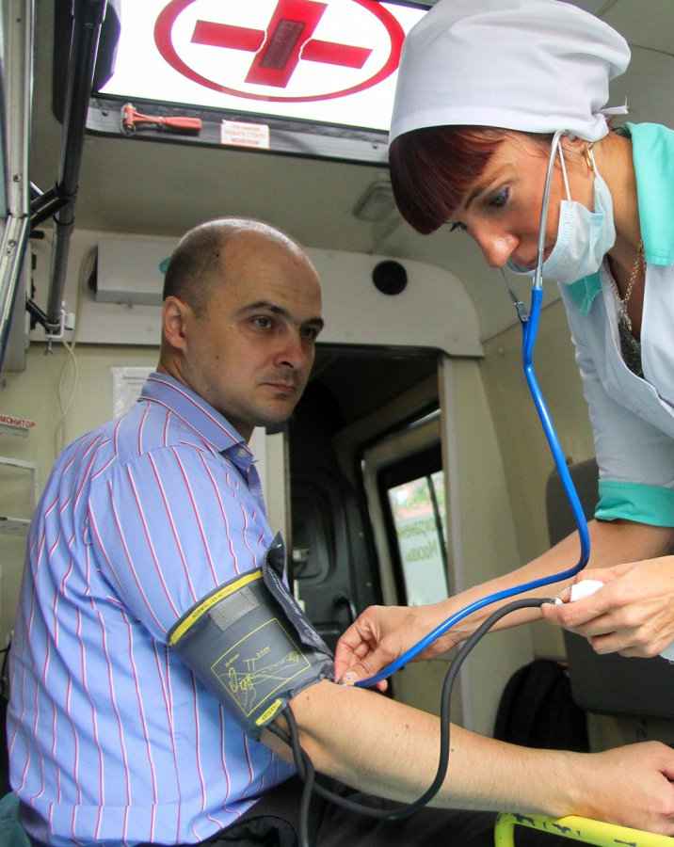
Участие в массовых акциях и мероприятиях
С целью ранней диагностики и профилактики злокачественных новообразований проводились мероприятия по онкоскринингу, в рамках которого было осмотрено 6956 человек
В филиале № 2 организован единственный в Южном административном округе Центр вакцинации от новой коронавирусной инфекции.
С целью ранней диагностики и профилактики заболеваний в павильоне здоровья «ГМЗ «Царицыно» осмотрено 8629 человек.
В рамках диспансеризации пациентов, перенесших COVID-19, обследовано 4943 человек.
Проведение школ здоровья и дней здоровья (как в поликлинике так и выездные в центрах социального обслуживания) с целью профилактики инфарктов, инсультов, неинфекционных заболеваний.

Slide 14
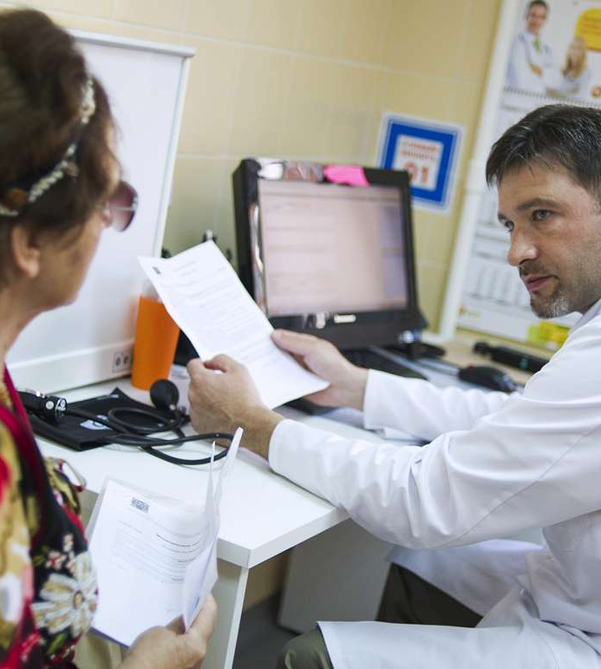
Диспансеризация и профосмотры
Профосмотры – дополнительно прошли ещё 3052 человека
Итоги диспансеризации и профосмотров:
I группа здоровья - 1178 (4,6 %)
II группа здоровья - 762 (2,9 %)
III а группа здоровья - 10269 (39,7 %)
III б группа здоровья – 13649 (52,8 %)

Slide 15
Создание комфортных условий для пациентов
- Организована консультативная помощь сотрудниками МФЦ при входе в поликлинику, в том числе у инфоматов.
- Организованы фильтры-боксы для разделения потока пациентов с признаками инфекционных заболеваний и зоны комфортного ожидания приема дежурного врача.
Положительный эффект от организации зон комфортного ожидания.
Разделение потоков здоровых
и болеющих пациентов
Информирование пациентов о движении «живой» очереди через информационное табло
Создание достаточного количества посадочных мест для ожидания приема
Визуальный контроль пациентов,
находящихся в очереди

Slide 16
Мероприятия в поликлиниках, реализованные в 2021-2022 годах
Развитие справочно-информационного отдела и входной группы
Администраторы МФЦ – помощь в записи через инфоматы, мониторинг очередей около медицинских постов и коридоров
Внедрение «Бережливых технологий»
Развитие телемедицинских технологий
Внедрен электронный листок нетрудоспособности
Начато внедрение электронного посыльного листа на МСЭ
Начато внедрение динамического диспансерного наблюдения
Оптимизация работы поликлиники
Открытая информационная среда
Повышение комфорта пребывания
Повышение доступности медицинской помощи
Возможность до приёма ответить в чат-боте на вопросы в приложении ЕМИАС
Стартовал проект по оцифровке всех документов, которые отсутствуют в ЕМИАС, что позволяет врачу увидеть необходимую информацию, не копируя документы пациента
Интеграция ЕМИАС и портала Госуслуг
Внедрен электронный листок нетрудоспособности
Начато внедрение электронного посыльного листа на МСЭ
Создание унифицированной системы навигации
Создание зон комфортного ожидания приема дежурного врача
Единая брендовая медицинская форма для всего персонала поликлиники
Внедрение московского стандарта 2.0 во всех филиалах поликлиники
Увеличение доли врачей общей практики
Доступность врачей специалистов: кардиолога, невролога, эндокринолога в каждом здании поликлиники

